Slide 1
Наш проект

Slide 2
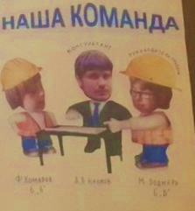
Консультант: Наумов А. Л.
Руководитель: Бондарь М. В.
Участник: Комаров Ф. В.

Slide 3
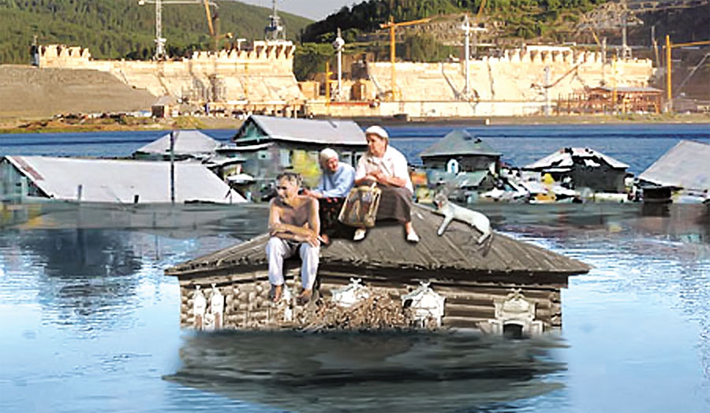
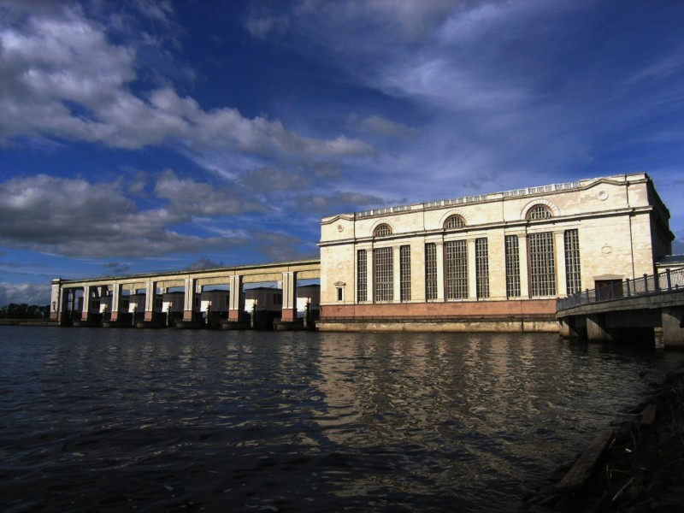
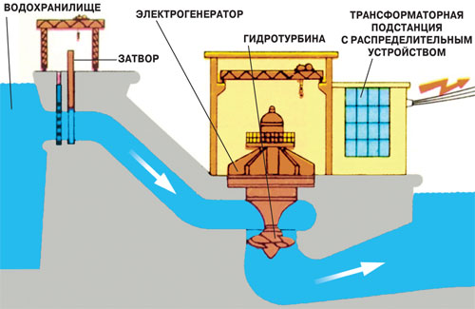
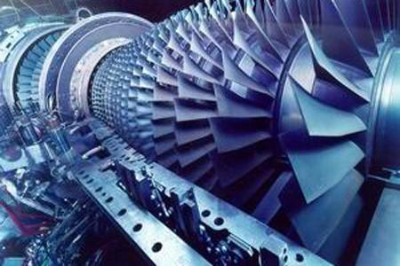
Почему мы обратились к этой теме?

Slide 4
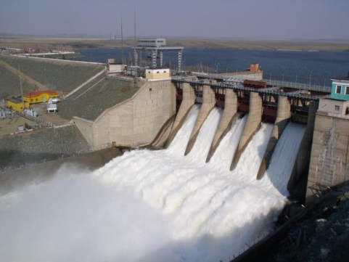
Актуальность

Slide 5
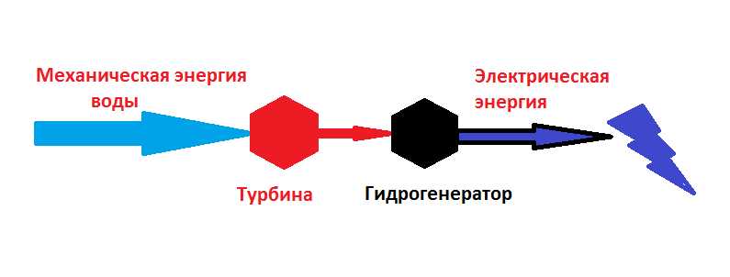
Проблема проекта

Slide 6
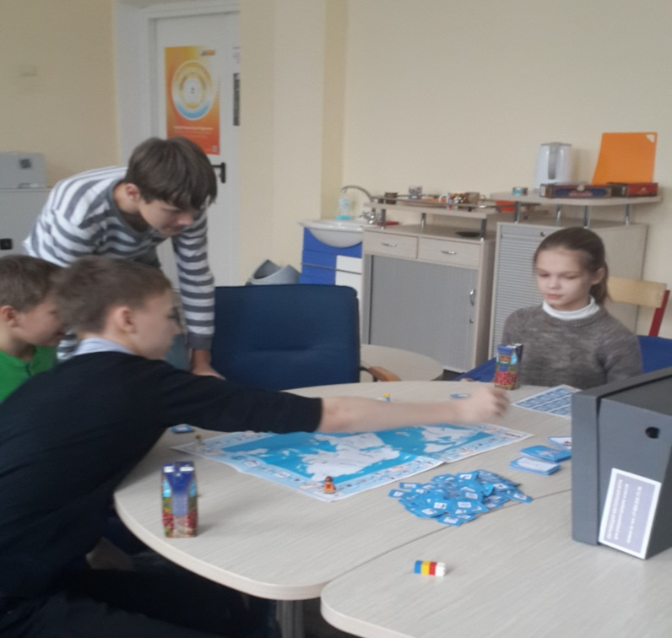
Цель проекта

Slide 7
Реклама проекта

Slide 8
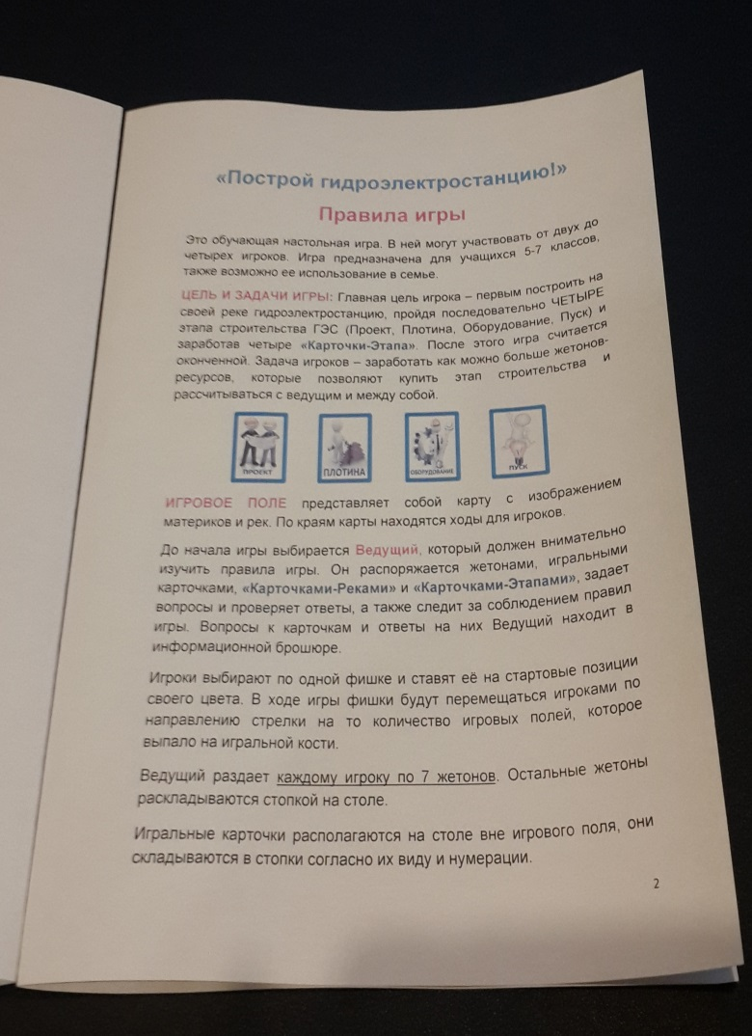
Правила игры

Slide 9
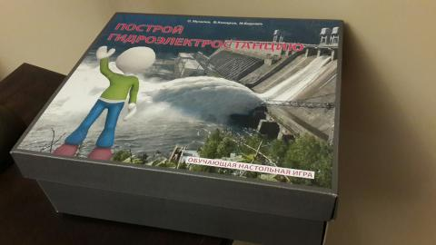
Продукты

Slide 10
Цель игрока:

Slide 11
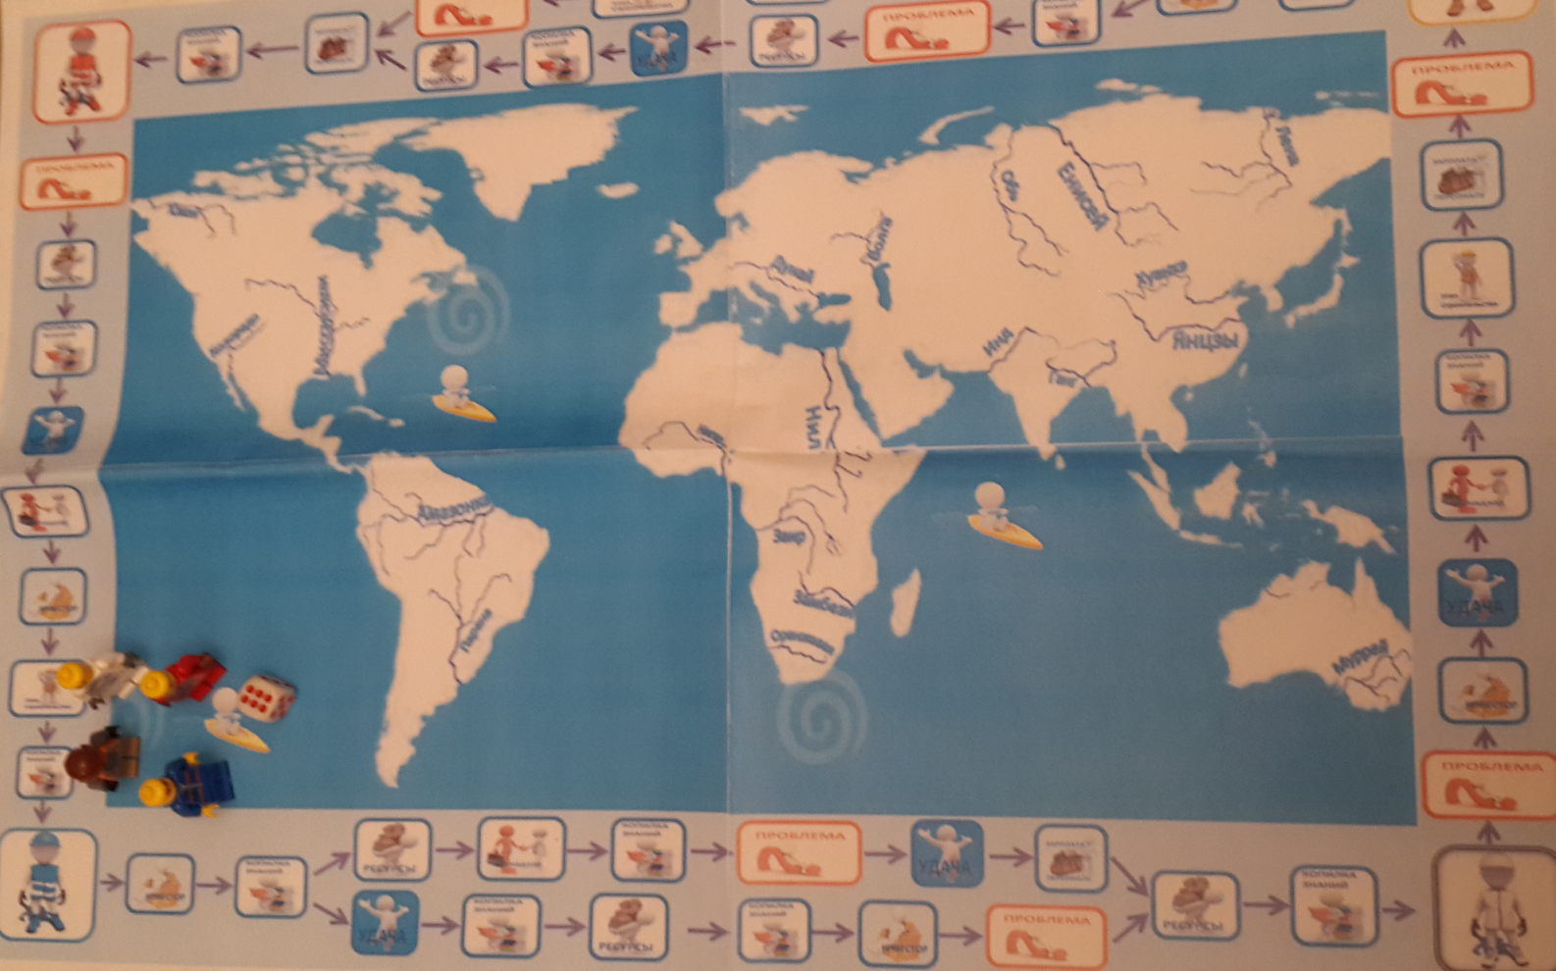
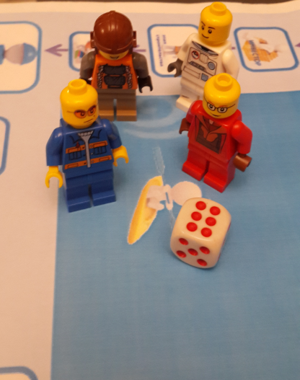
Игровое поле

Slide 12
Обучение
Вопросы хода «Этап строительства»
Цветом выделены правильные ответы.
Вопросы к этапу «Проект»
1. Какой ответ правильный? При проектировании ГЭС:
а) разрабатывается её математическая модель
б) производится отлов всей рыбы на речном участке будущего строительства
2. Где выгоднее и дешевле строить ГЭС?
б) в местах, где река впадает в море
а) на горных реках с большим уклоном
3. Какой ответ верен? Перед началом создания водохранилища:
а) определяются площади затапливаемых земель
б) из зоны затопления переносятся все строения и сооружения
4. Какого специалиста Вы бы не взяли в состав группы разработчиков проекта строительства ГЭС?
а) геолога
б) гидротехника
в) гидронавта

Slide 13
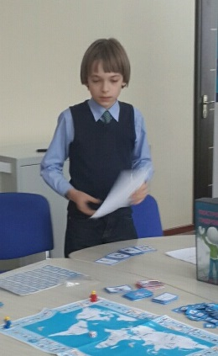
Коммуникативность

Slide 14
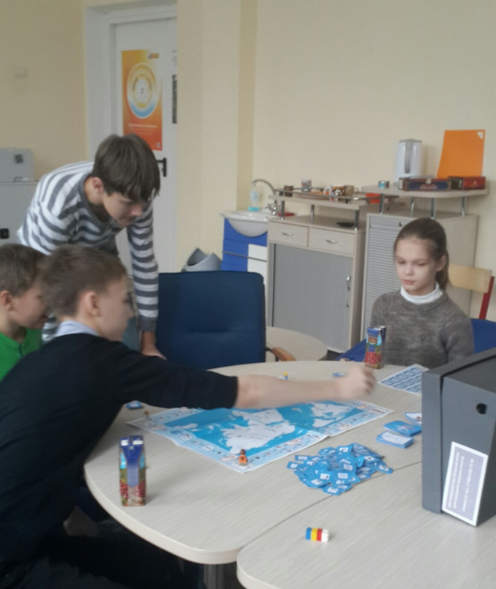
Играбильность

Slide 15
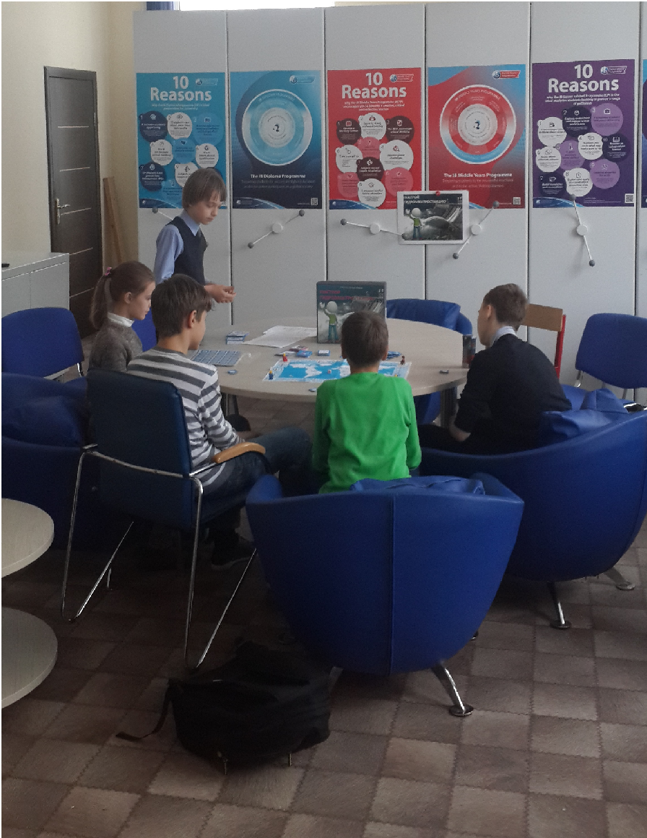
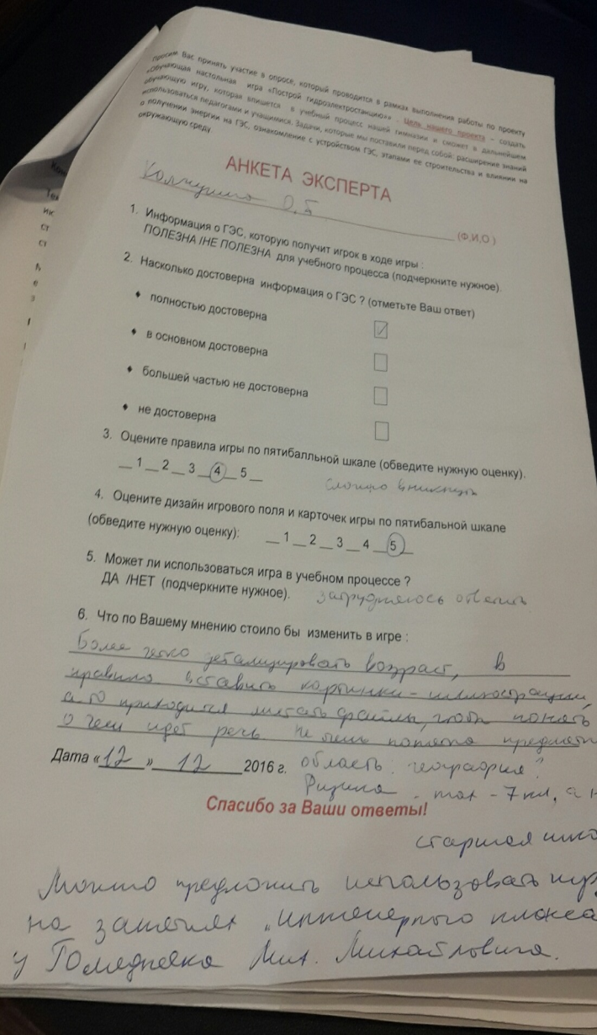
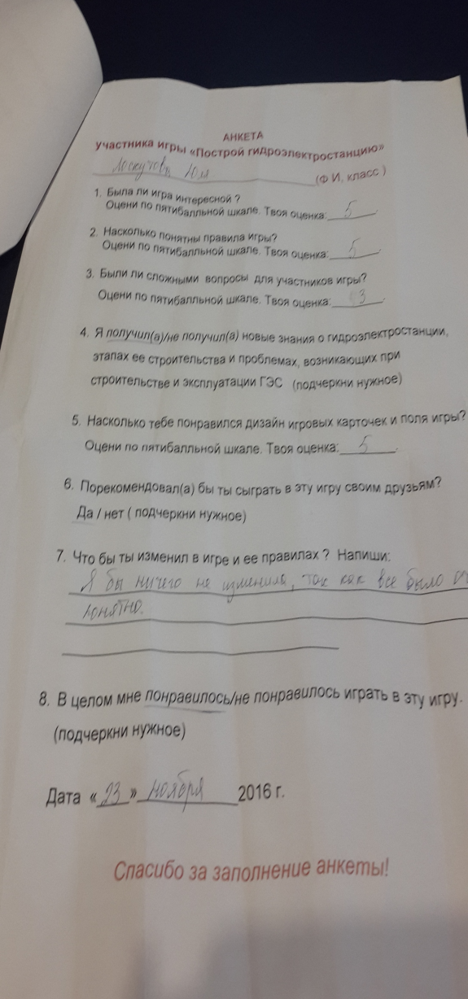
«Пилотная игра»

Slide 16
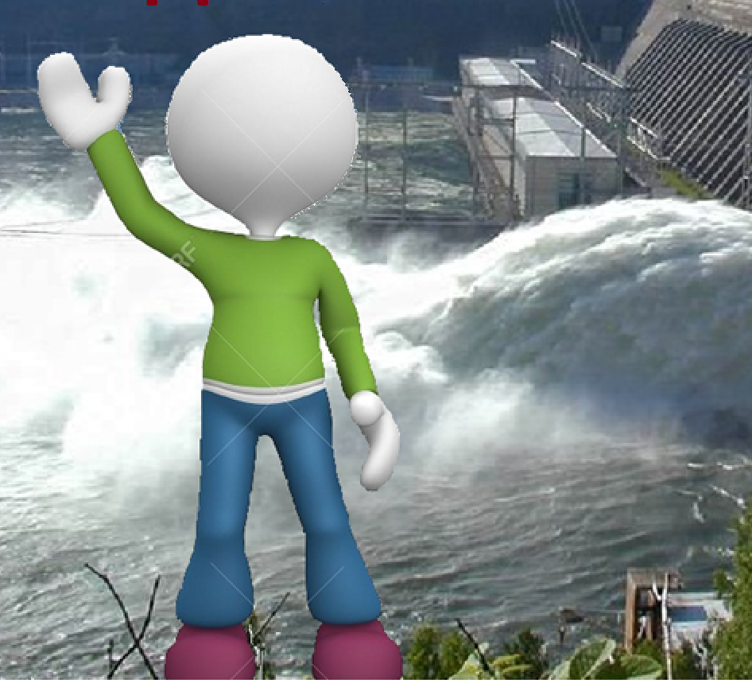
Спасибо за внимание!!!

